Slide 1
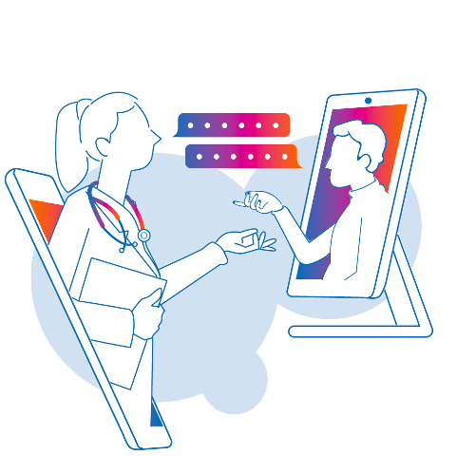


Carina Escobar Manero
Presidenta Plataforma de Organizaciones de Pacientes

Slide 2

Ventajas y barreras
Profesionales sanitarios y pacientes señalamos la gran utilidad que presentan los medios telemáticos para la continuidad asistencial. No obstante, la consulta telemática no debe sustituir a la consulta presencial.
Ventajas
Barreras
Más accesibilidad, flexibilidad
Ahorro tiempo, desplazamiento y costes
Disminución ausencias laborales
Disminución riesgo de contagio
Agilidad resolver problemas de baja complejidad
Facilita interconsulta
Ausencia marco legal
Ciberseguridad y confidencialidad
Ausencia comunicación no verbal
Riesgo duplicidad consulta
Falta competencias digitales de profesionales sanitarios y pacientes

Slide 3
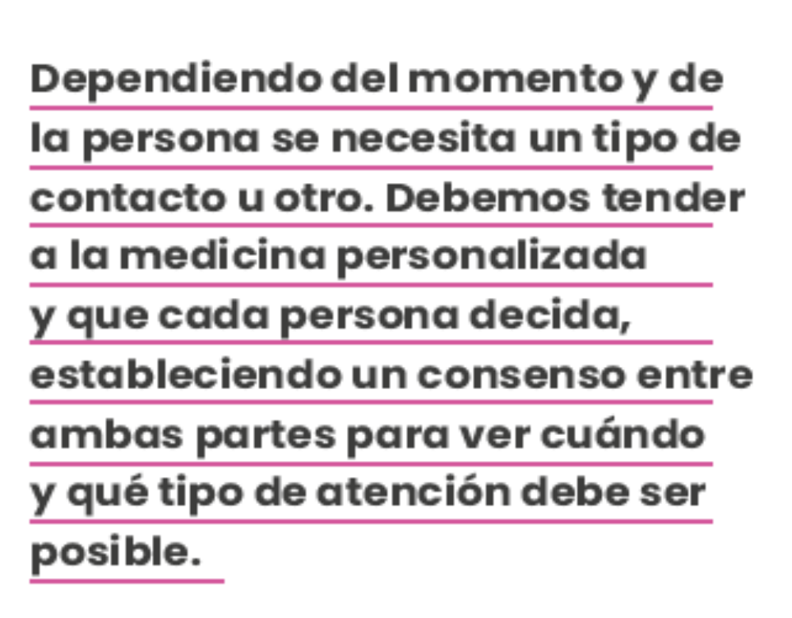
Modelo de atención según necesidades del paciente

Slide 4
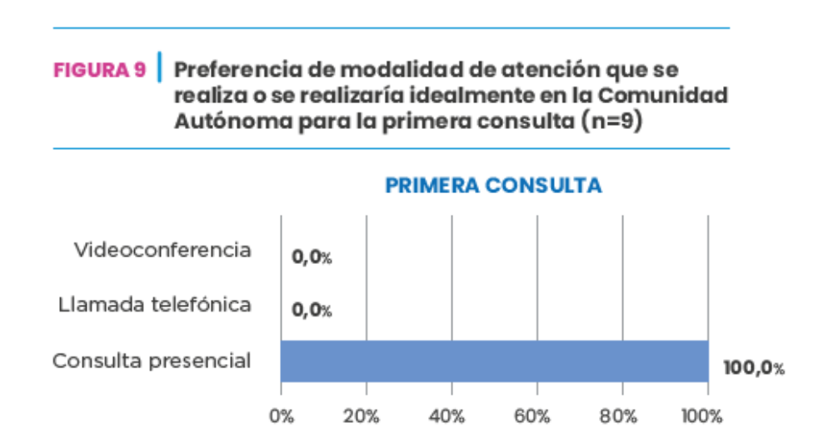
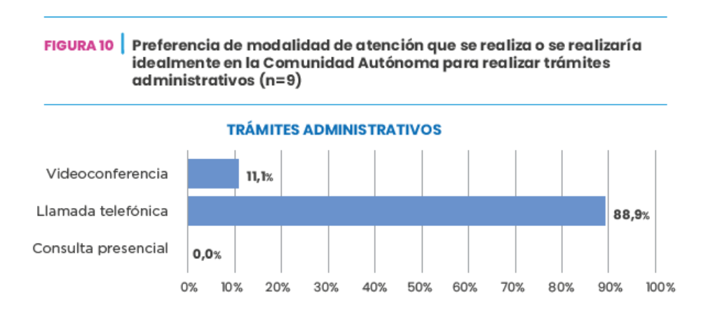
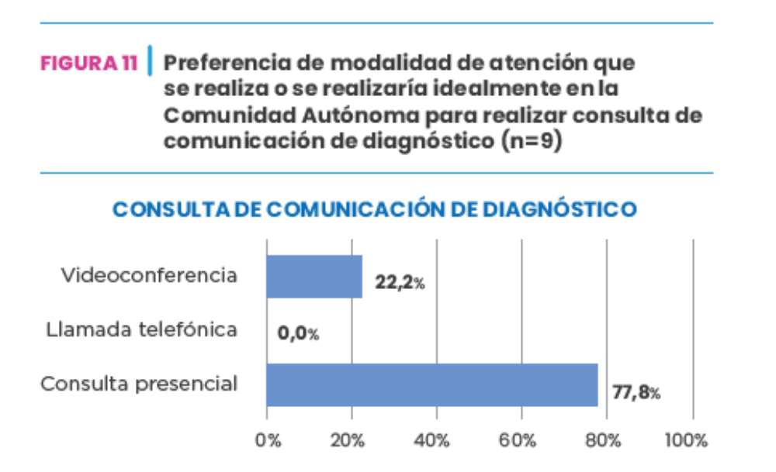
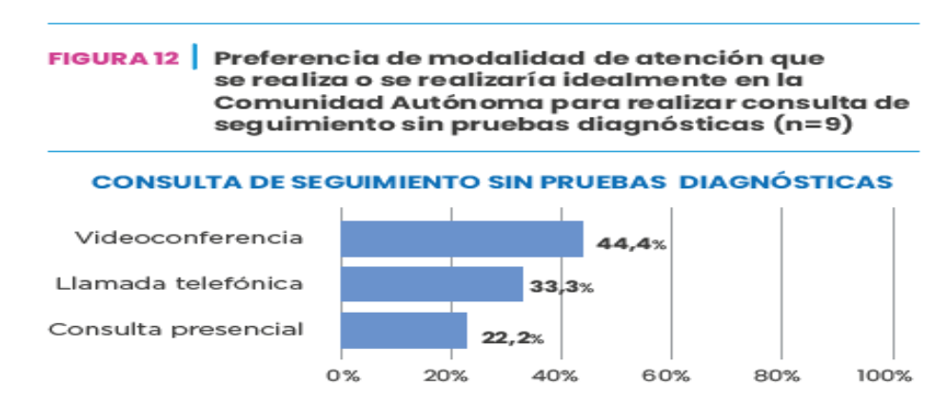
Preferencia de modelo de atención según objetivo de consulta

Slide 5
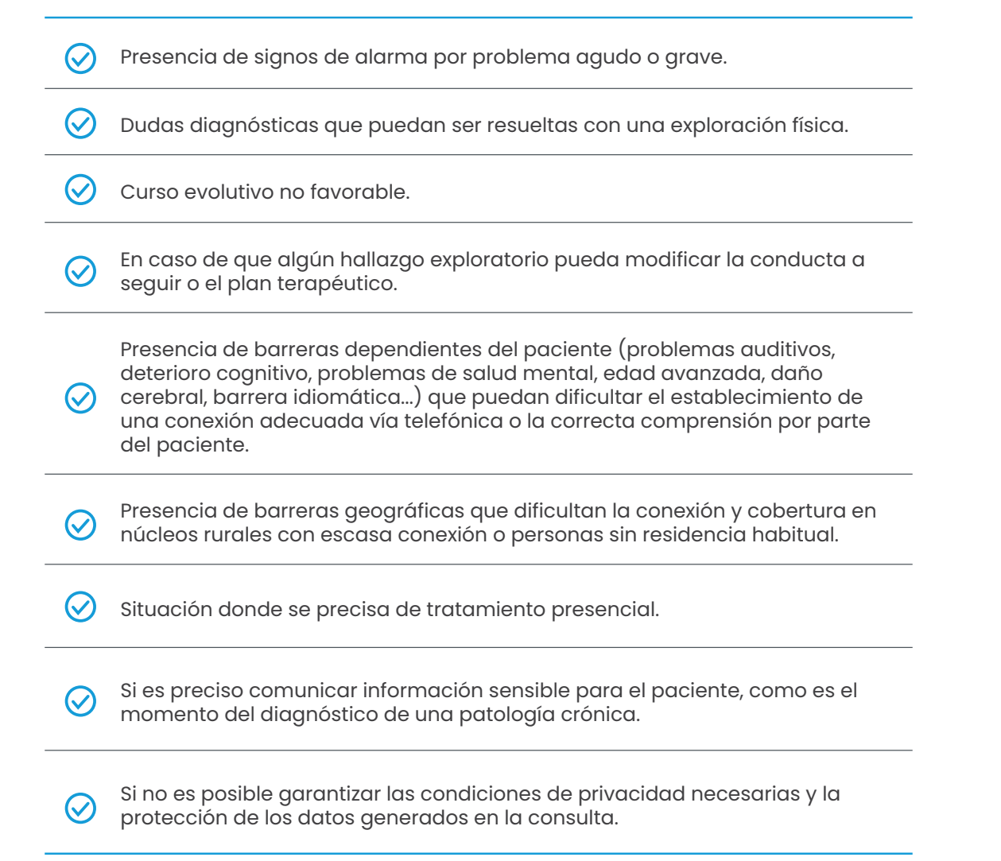
Consulta presencial

Slide 6
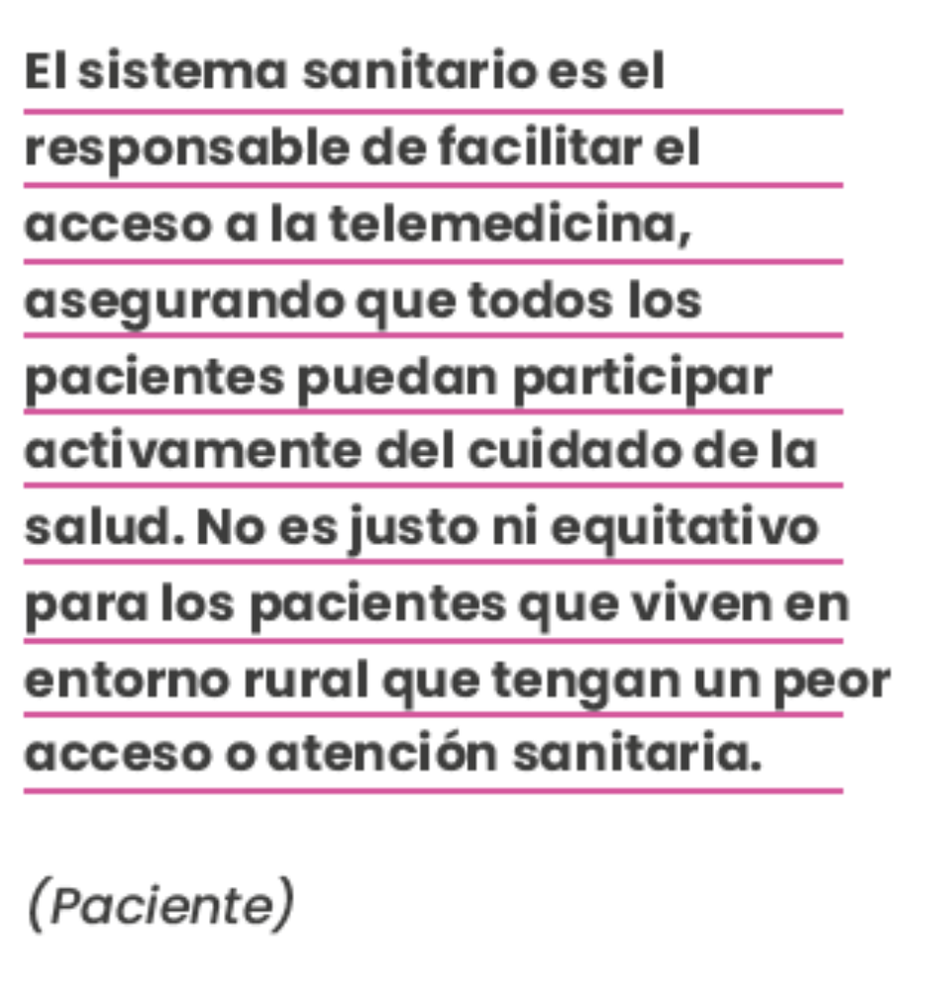
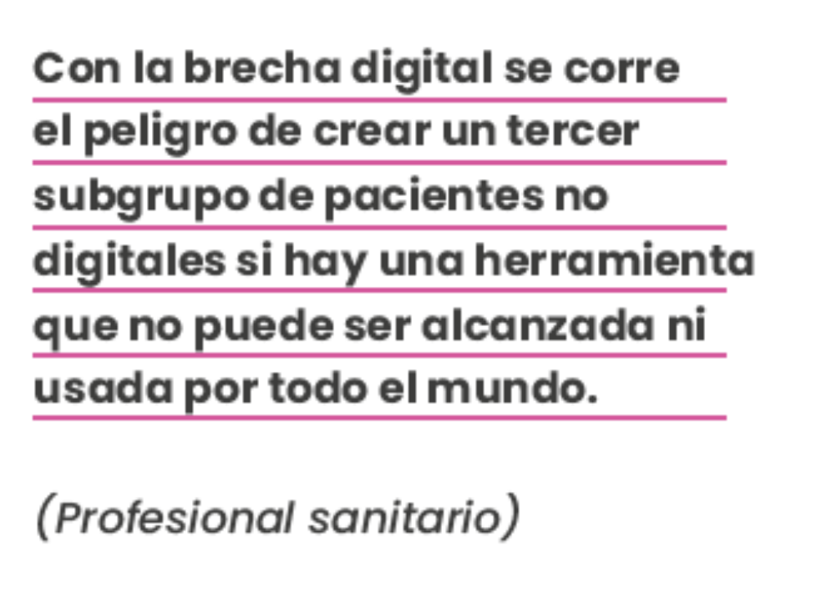
Combatir la brecha digital

Slide 7
Propuestas POP para mejorar la atención telemática
1
Regulación del marco legal de la atención telemática
2
Establecimiento de criterios de uso de consulta presencial y telemática
3
Financiación y organización de recursos humanos y técnicos
4
Coordinación e integración de servicios sanitarios y sociales
5
Dotar infraestructura que asegure la protección de la información
6
Potenciar la extensión y uso del portal del paciente
7
Potenciar consulta compartida y coordinación primaria-hospitalaria
8
Agilizar la programación de citas
9
Capacitar a profesionales en aspectos técnicos y de comunicación
10
Capacitar a pacientes uso de herramientas digitales en salud

Slide 8


